Slide 1
Arcade платформер: «JumpStep»
Создали: Александр Росницкий, Фролов Максим
МОСКВА 2026

Slide 2
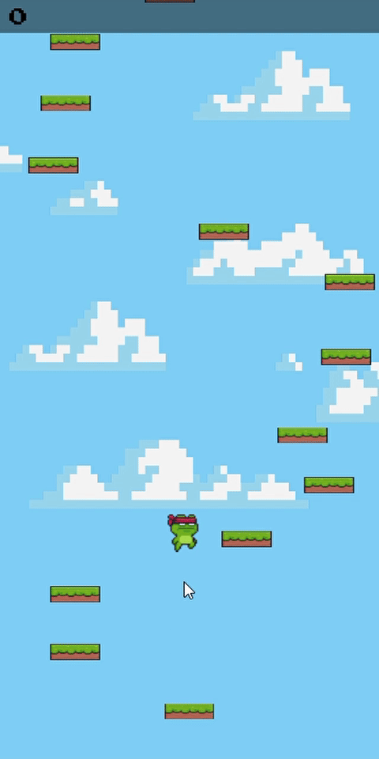
Введение
Что такое JumpStep?
Бесконечный вертикальный платформер
Цель: Забраться как можно выше
Особенности: Процедурные платформы, враги, система частиц
Технологический стек
Python
Библиотека Arcade
Модуль os
Ключевые показатели
Дисплей 400x800 пикселей
До 30 платформ одновременно(также зависит от кол-ва набранных очков)
2 типа платформ
2 типа врагов
Система сохранения рекордов

Slide 3
Архитектура и структура кода
Yandex.Lyceum-arcade_project/
│
├── fonts/
├── sounds/
├── textures/
│ ├── background.png
│ ├── player/
│ ├── platforms/
│ ├── bat/
│ └── bird/
├── records/
├── main.py
├── constants.py
├── game_view.py
├── start_view.py
├── game_over_view.py
├── player.py
├── platforms.py
├── enemies.py
├── physics_engine.py
├── score_manager.py
├── sound_manager.py
└── requirements.txt

Slide 4


Механики игры. Враги
Два типа врагов:
EnemyBird: Патрулирует горизонтально, отскакивает от краев
EnemyBat: Появляется в случайных позициях X, стационарный

Slide 5
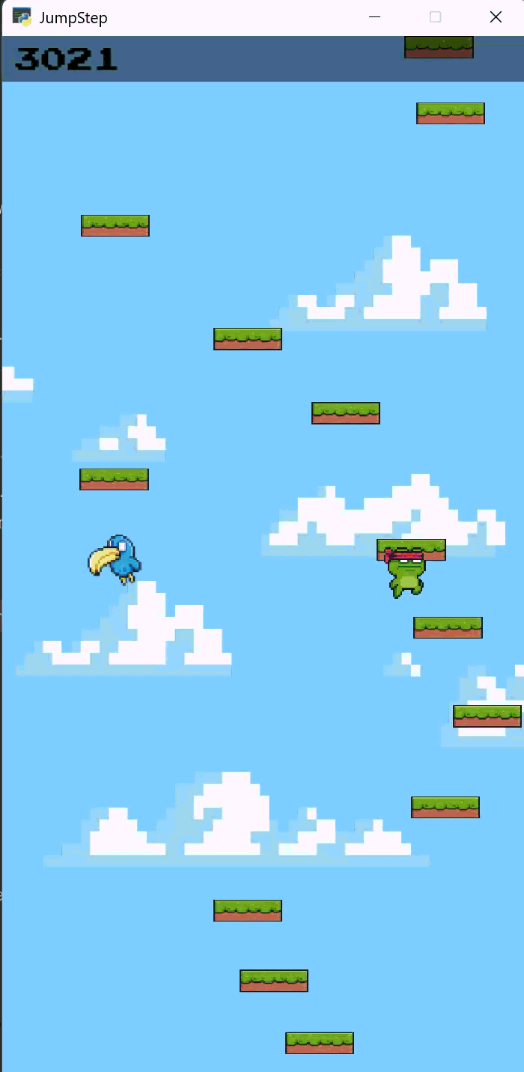
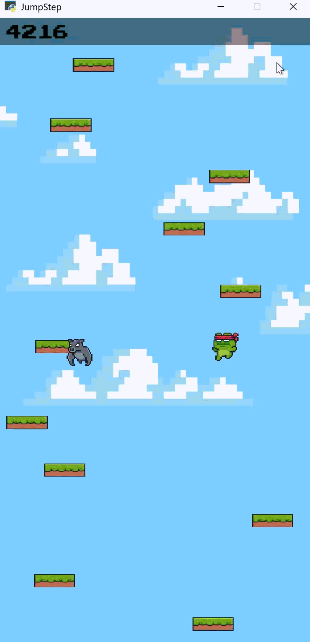
Механики игры. Враги
Взаимодействие с врагами:
Прыжок на врага сверху уничтожает его, проигрывается анимация взрыва (частицы).
Столкновение с врагом с других направлений уничтожает игрока, появляется экран конца игры

Slide 6

Механики игры. Движущиеся платформы
MovingPlatform
Двигается от одной стенки экрана, до другой
Изначальное место расположение (левая/правая стенка экрана) так же как и скорость платформы определяется случайным образом

Slide 7
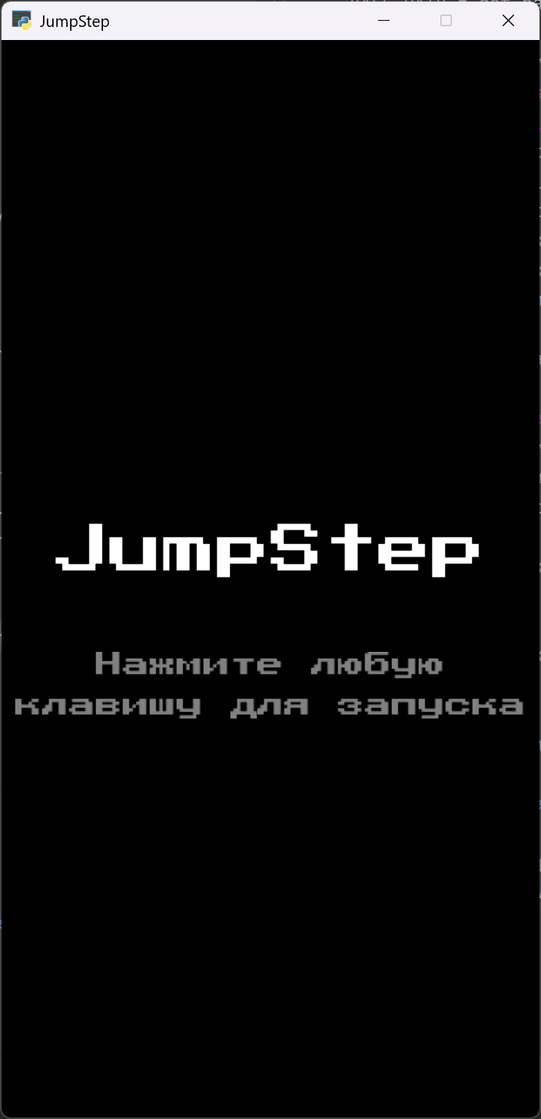
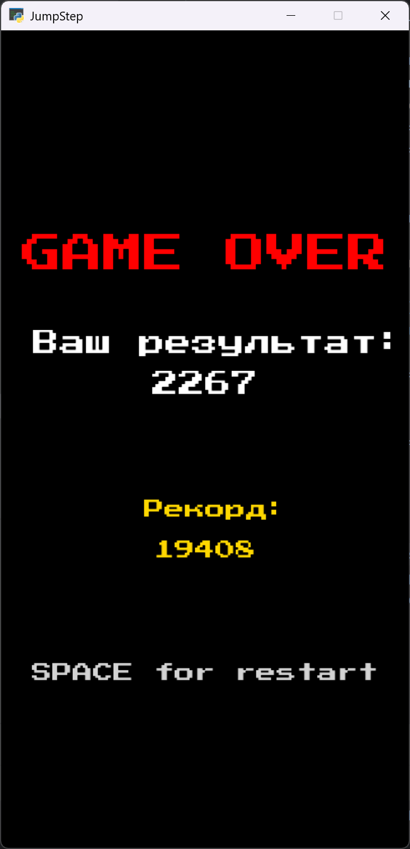
Стартовый экран. Экран конца игры
Возникает при запуске игры
Возникает в том случае, когда игрок столкнулся с врагом или упал вниз

Slide 8
Заключение
Перспективы развития:
Добавить больше разных врагов и платформ
Добавить предметы и трамплины, упрощающие игру
Добавить новые уровни со своими скинами для игрока и текстурами для окружения
Ссылка на репозиторий: https://github.com/Maxwell939/Yandex.Lyceum-arcade_project

